Slide 1
Encuentro-retiro de Colaboradores Comunidades Casma-Lima Casma 1-2 Noviembre 2014
En familia

Slide 2
Después del viaje un rico desayuno

Slide 3
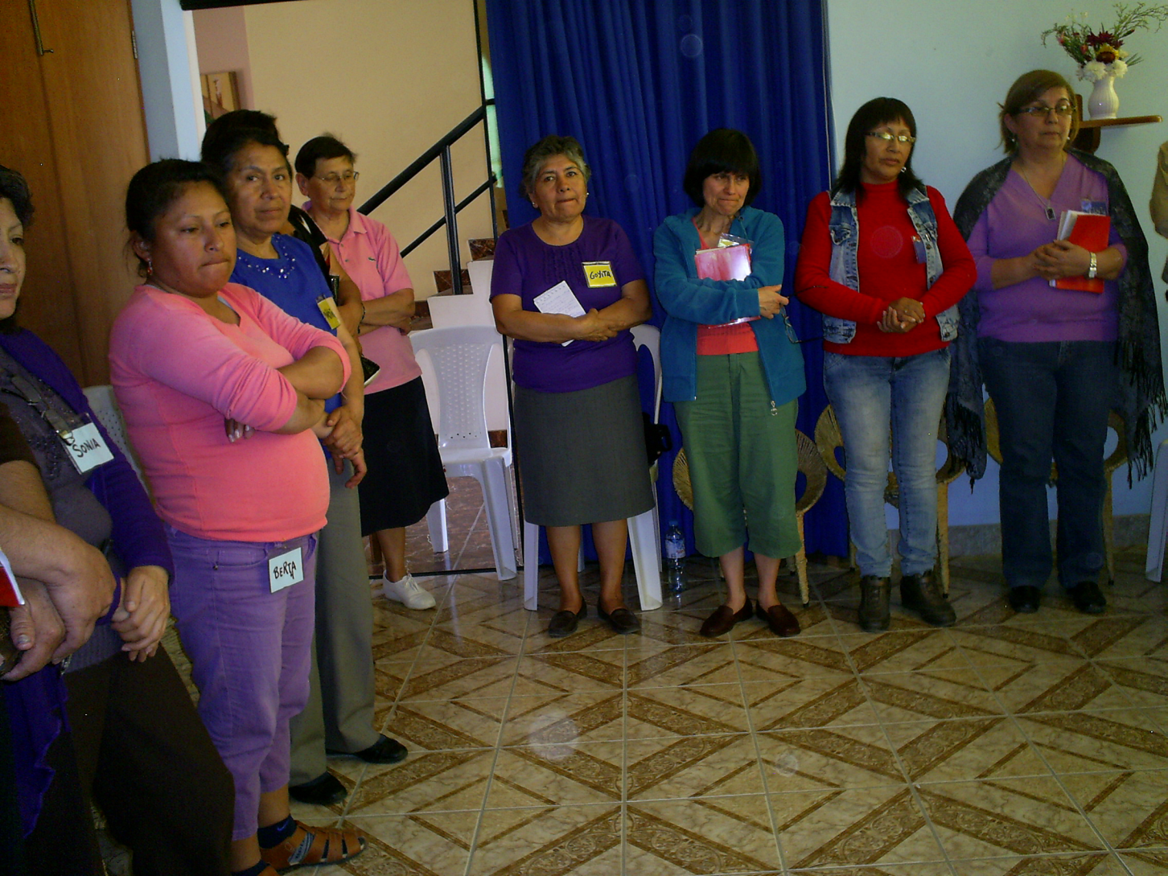
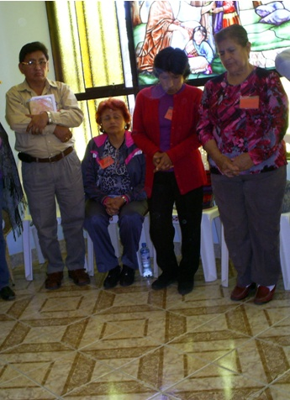
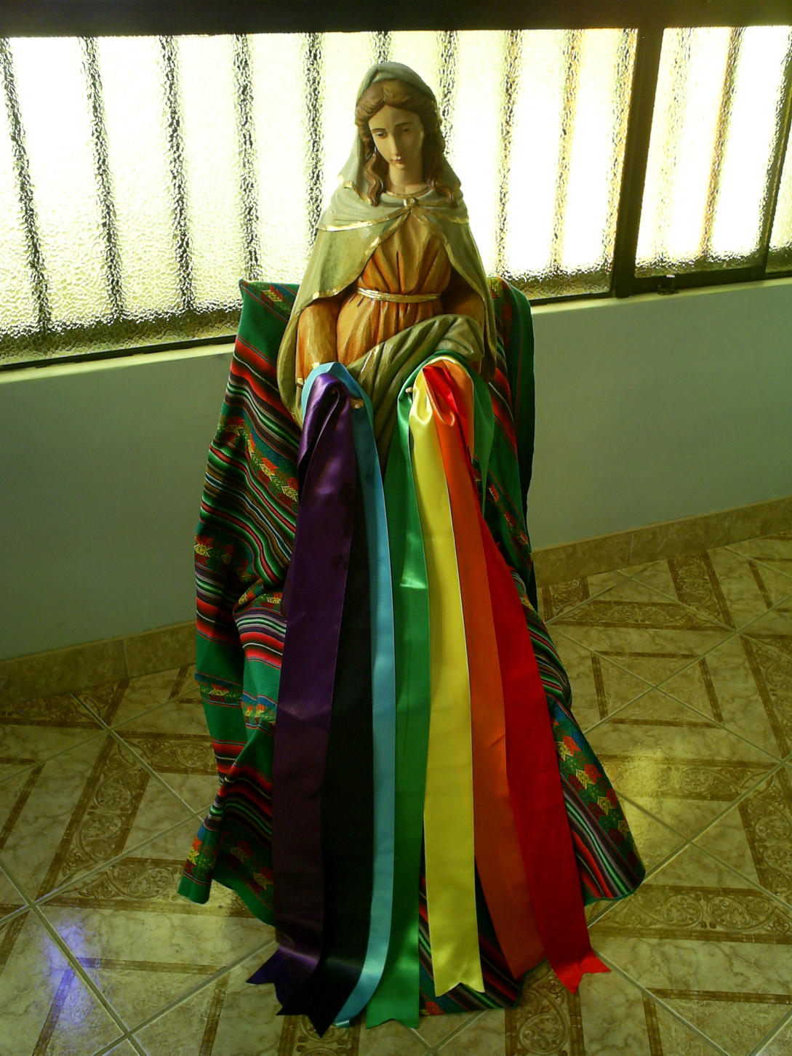
Acompañando a María
en el dolor

Slide 4
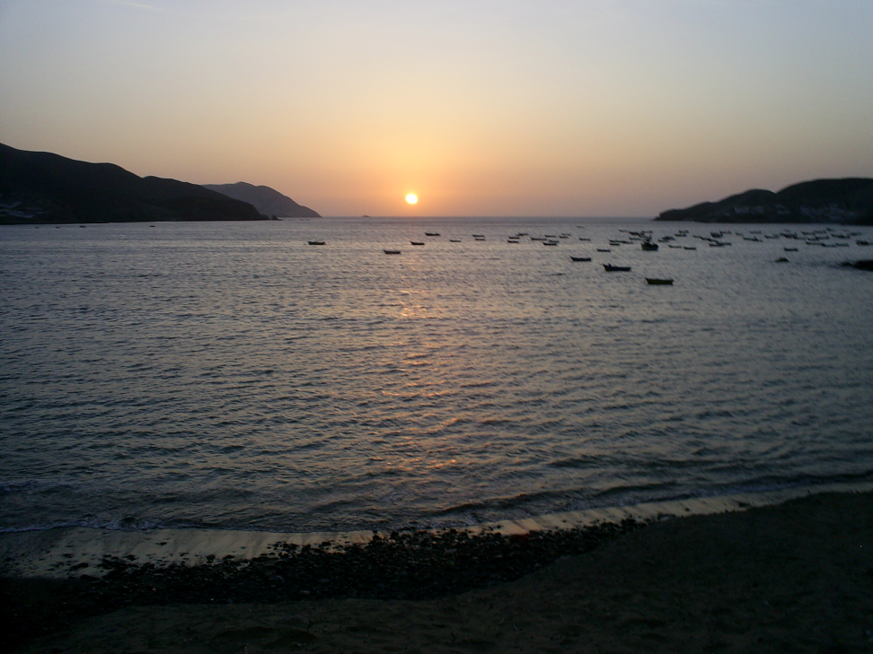
Casma soñando el futuro

Slide 5
Lima, listas para la acción

Slide 6
La Eucaristía,
celebración de VIDA

Slide 7
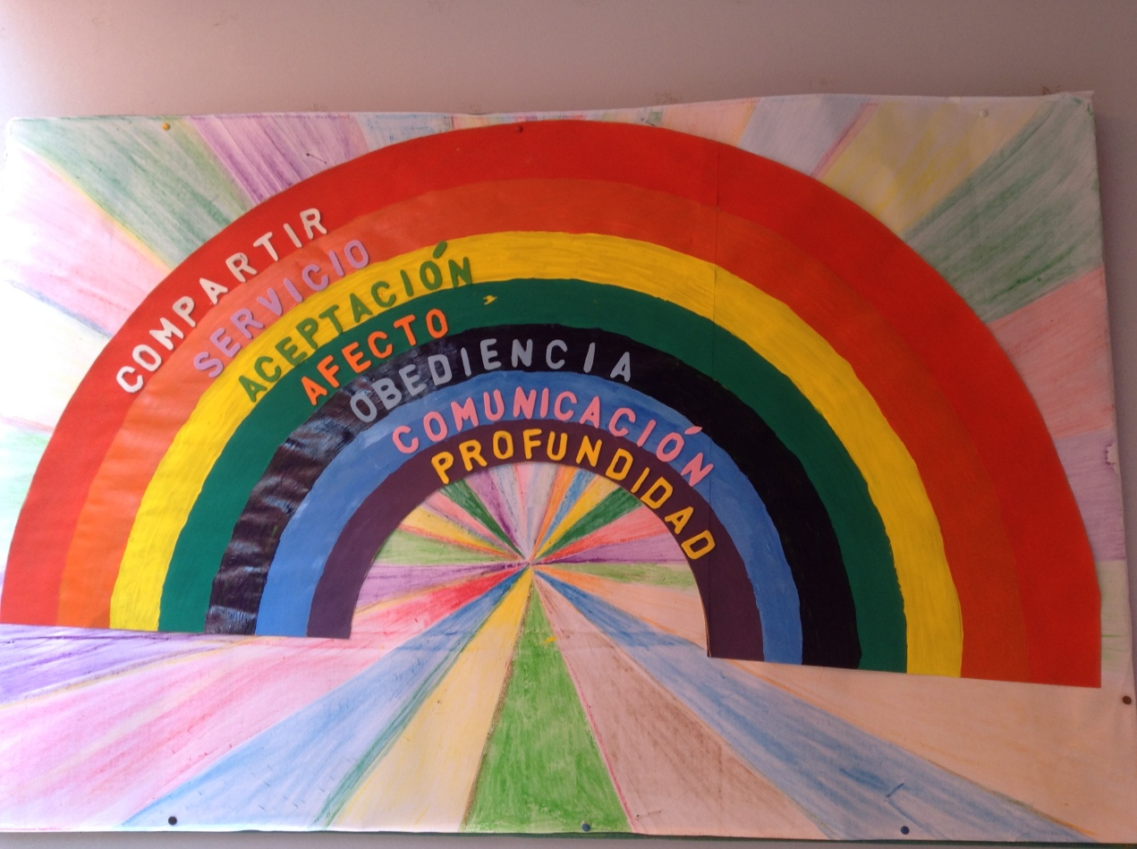
Expresión de valores
Casa de Acogida
Madre Josefa Campos
gratitud
Creciendo en el amor

